Slide 1
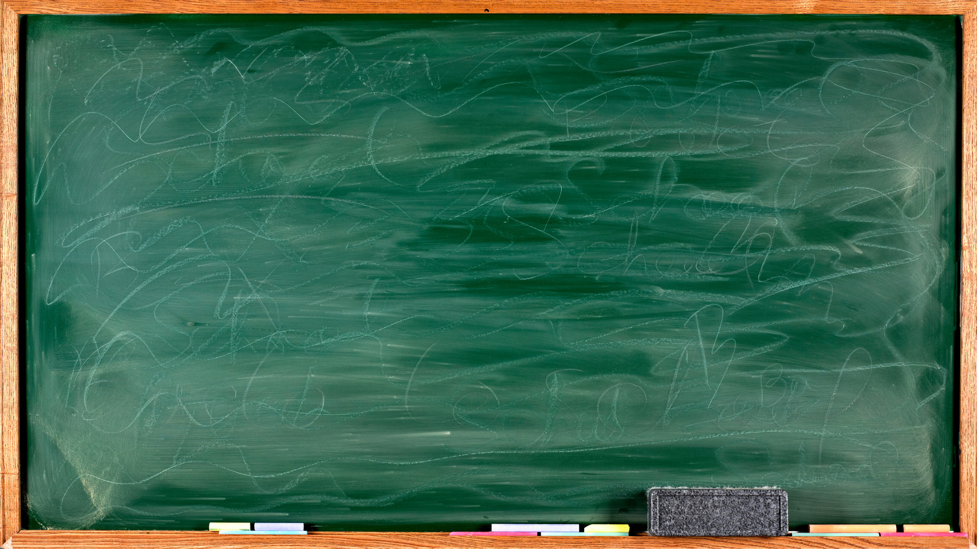
2024世界人權日教材包 5-6年級
反歧視與人權
是好玩？還是歧視？

Slide 2
學習目標：
覺察並辨識生活中的偏見與歧視。
理解歧視會對平等權造成傷害。
願意採取反對歧視的倡議行動。

Slide 3
實質內涵：
人E6覺察個人的偏見，並避免歧視行為的產生。

Slide 4

各位同學，開始上課
這堂課請務必遵守以下班規

Slide 5
班規：
男同學起立，這堂課請站立上課。
女同學坐好，姿勢以舒服為宜。
上課請踴躍回答。
答對一個答案得到一點。
男同學於下課前無法集滿三點，則罰寫第一課國語課文一次。
女同學集滿三點，成績加10分。

Slide 6
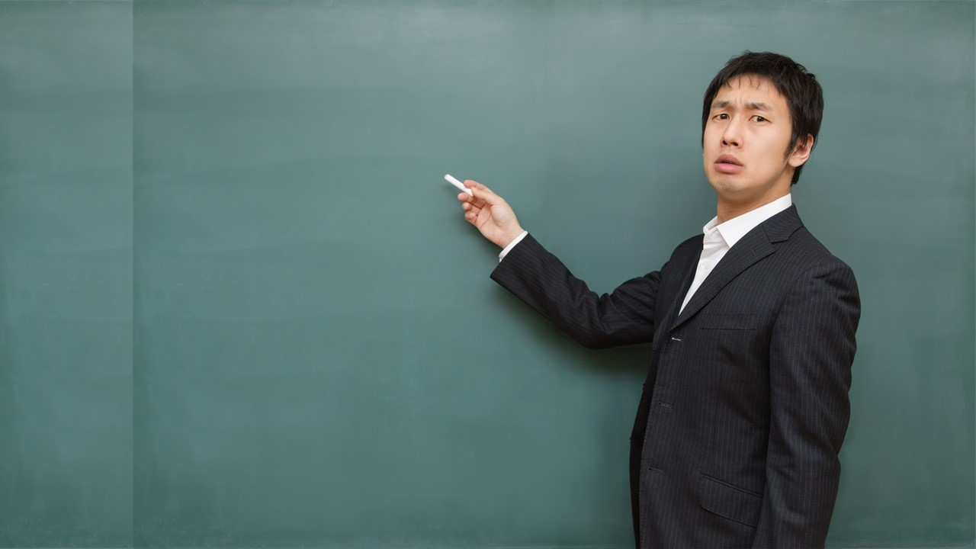
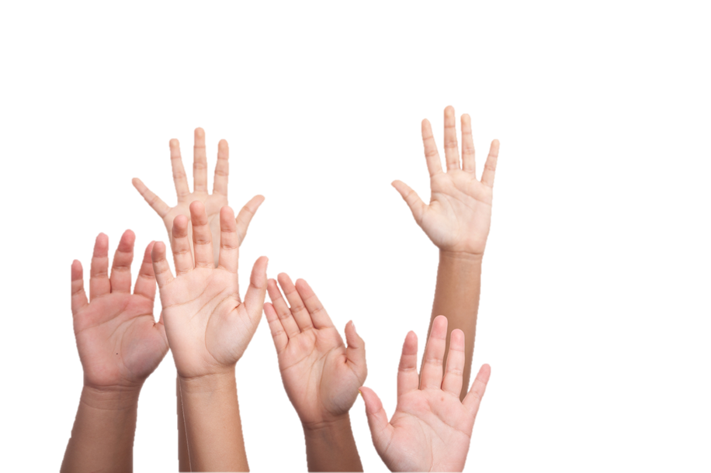
有甚麼不對嗎?
老師這樣不對吧!
老師等一下!
老師!

Slide 7
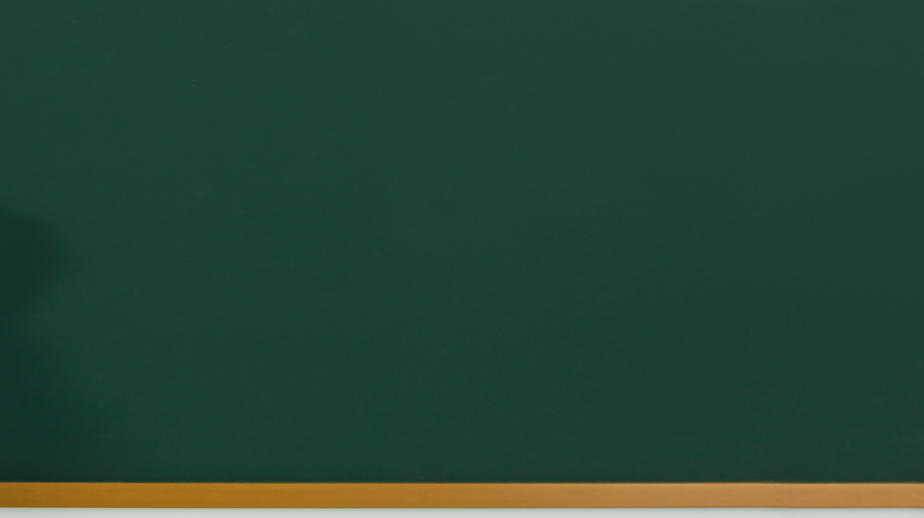

這樣好像充滿…
這樣的班規是…
同學你們知道答案嗎？
這樣的班規就是甚麼？

Slide 8
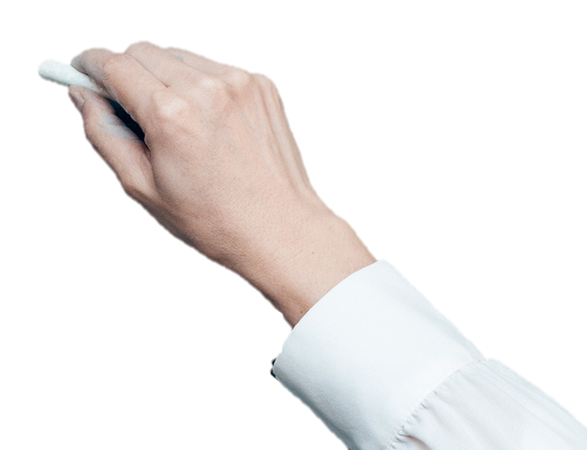
這樣的班規就是：
歧視

Slide 9
歧視，是不好的…
剛剛的班規是錯的，男同學請坐下!
謝謝你們剛剛勇於指出錯誤!
今天真正的班規是：
轉動頭腦，踴躍回答!

Slide 10

A
期待
區別
用右邊的語詞，組合出正確的句子：
偏見
喜好
歧視是：
對不同族群的人有A，
並給予B的對待，
限制了他們的C。
B
較差
友善
同樣
超級好
C
機會和權利
長相和身高
星座和血型

Slide 11

「歧視」是：
對不同族群的人有偏見，並給予較差的對待，
限制了他們的機會和權利。

Slide 12
兒童權利公約
禁止歧視原則(§2)
每個兒童都不會因為他/她和父母或實際照顧者的任何因素，受到不一樣的待遇或差別對待。

Slide 13

歧視，常常出現在我們的生活周遭：
有些歧視，甚至假裝成好笑的梗圖，
挑戰看看，你是否能找出充滿歧視的地獄梗!
請切記，地獄梗的意思是：
開這個玩笑會下地獄!
請不要在平常的生活中亂玩地獄梗喔!

Slide 14

歧視，常常出現在我們的生活周遭：
有些歧視，甚至假裝成好笑的梗圖，
挑戰看看，你是否能找出充滿歧視的地獄梗!
請切記，地獄梗的意思是：
開這個玩笑會下地獄!
請不要在平常的生活中亂玩地獄梗喔!

Slide 15



2分
20秒
3分
1分
40秒
40秒
計時開始
20秒
60秒
1分
20秒
2分
40秒
2分
Times UP
點一下開始計時3分鐘
Notes:
請老師這時發下梗圖學習單，學習單於附件中。

Slide 16

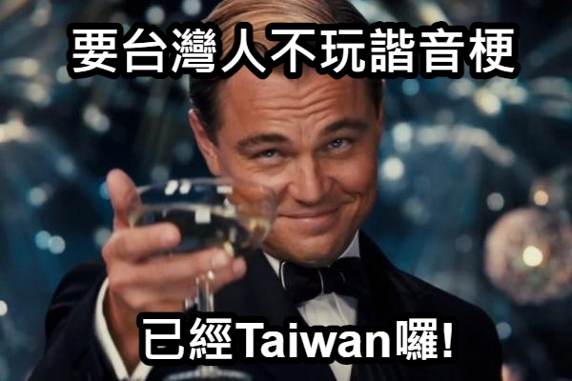
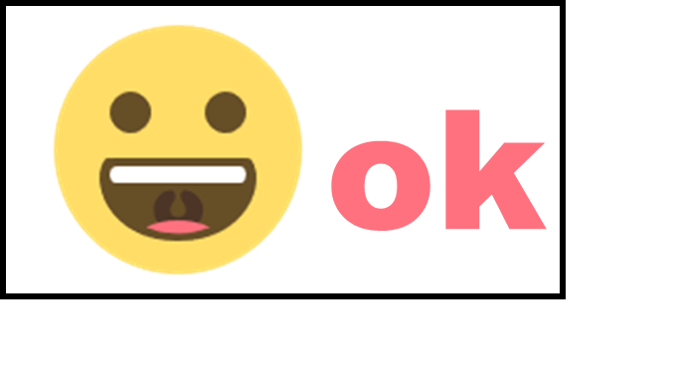
圖片來源：梗圖產生器

Slide 17
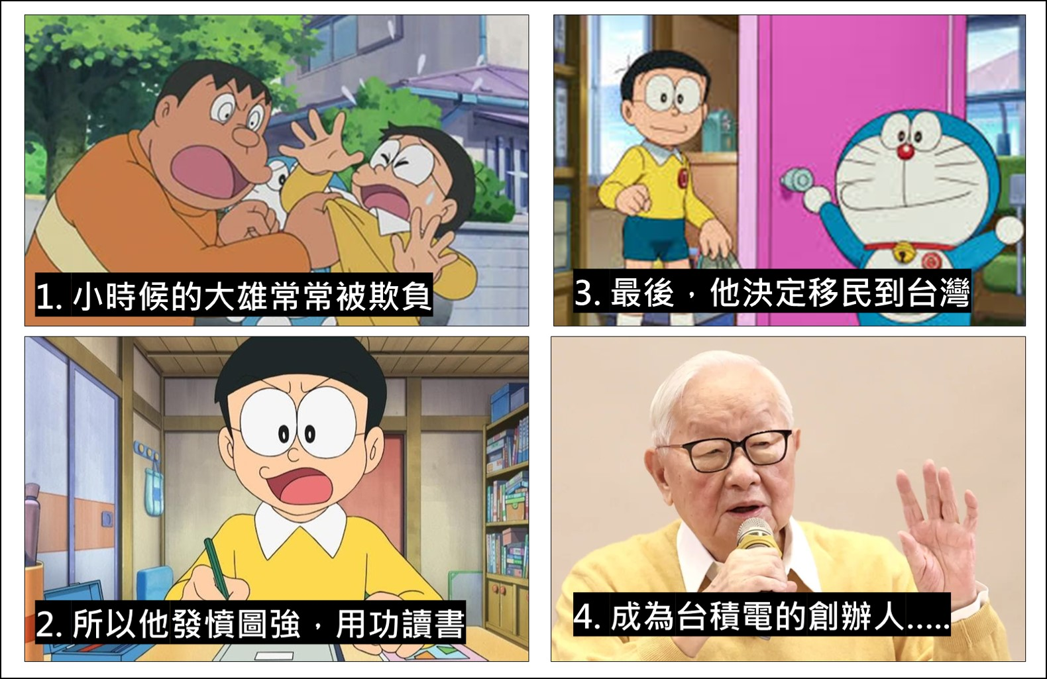
圖片來源：梗圖產生器

Slide 18
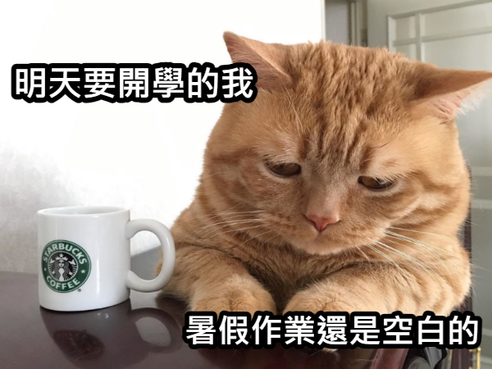
圖片來源：梗圖產生器

Slide 19
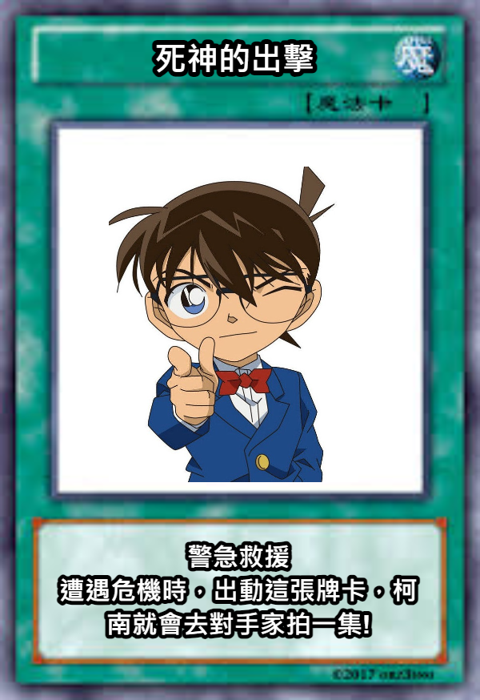
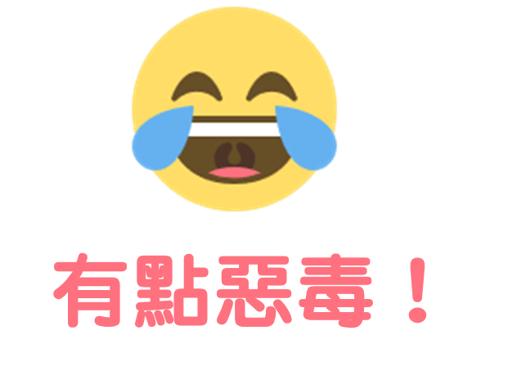

圖片來源：梗圖產生器

Slide 20

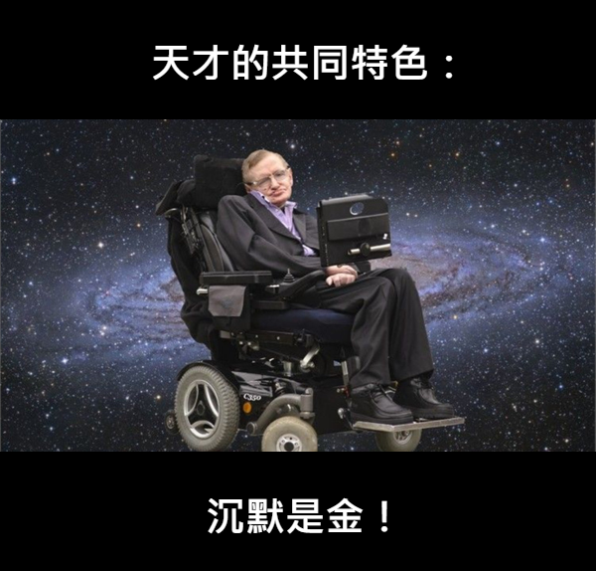
霍金博士：
英國物理學家，是21世紀最偉大的科學家之一，霍金博士患有ALS，病情隨著年紀加劇，晚年時已經全身癱瘓無法言語，只能透過單邊臉頰肌肉驅動語音裝置與人溝通。
說說看，
為什麼這個玩笑不應該？

Slide 21
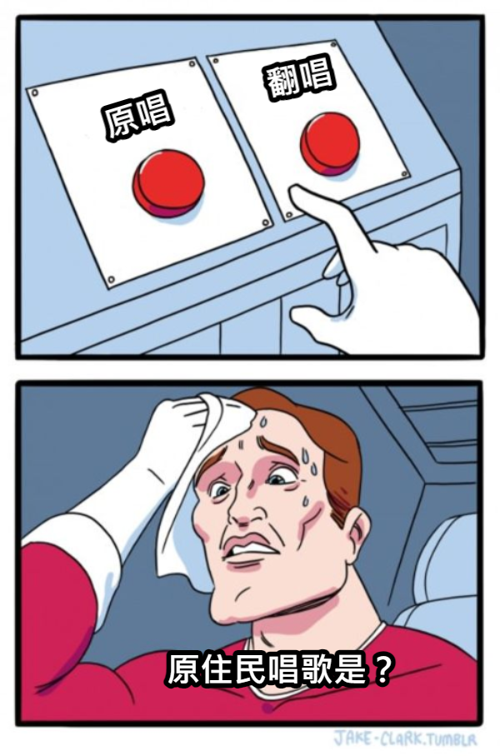
翻唱(番)：
康熙年間，台灣被編入清帝國版圖。清帝國開始以「番」來指稱台灣的原住民族，後成為台灣漢人對台灣原住民的稱呼，是帶有歧視的蔑稱，應該避免使用該詞彙。
說說看，
為什麼這個玩笑不應該？

Slide 22

這些梗圖中，嘲笑了誰？
為什麼這就是歧視？
WHY

Slide 23
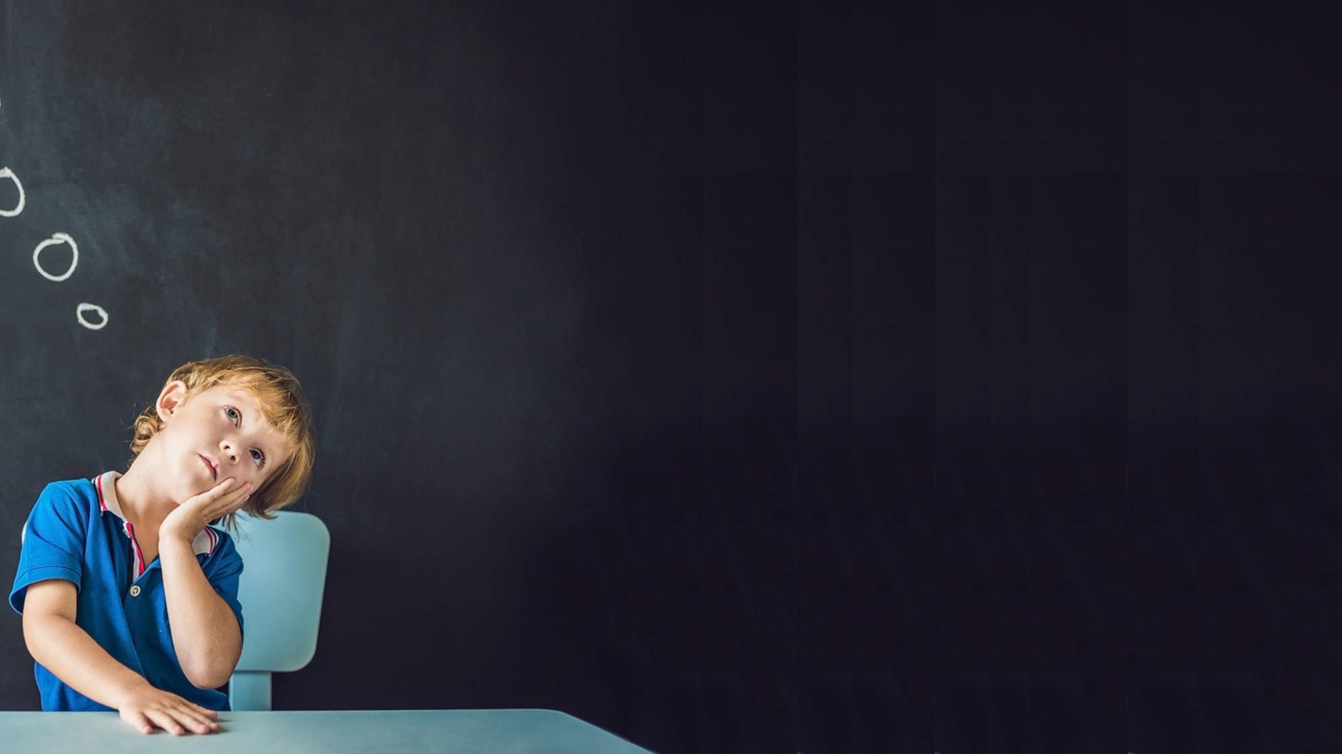
罕見疾病患者和原住民的共同特點是甚麼？
少數族群、相對弱勢
有特別辛苦之處！
歧視是：
對不同族群的人有偏見，並給予較差的對待，限制了他們的機會和權利。

Slide 24
還有哪些族群，常會遭遇歧視？
老人、小孩、同志、移工、身心障礙、肥胖、貧窮……
歧視是：
對不同族群的人有偏見，並給予較差的對待，限制了他們的機會和權利。

Slide 25
在梗圖中，有那些較差的對待？
帶有惡意的嘲笑！
被標籤、強化偏見！
歧視是：
對不同族群的人有偏見，並給予較差的對待，限制了他們的機會和權利。

Slide 26
嘲笑會限制他們的機會和權利嗎？
被尊重，是每一個人的權利！
被尊重，身心才能良好發展！
歧視是：
對不同族群的人有偏見，並給予較差的對待，限制了他們的機會和權利。

Slide 27
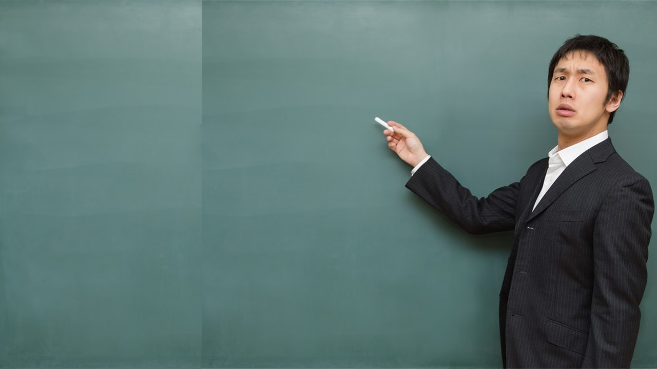
這些地獄梗，常常就是歧視！
老師，只是開玩笑，不可以嗎？
我用影片回答你！

Slide 28
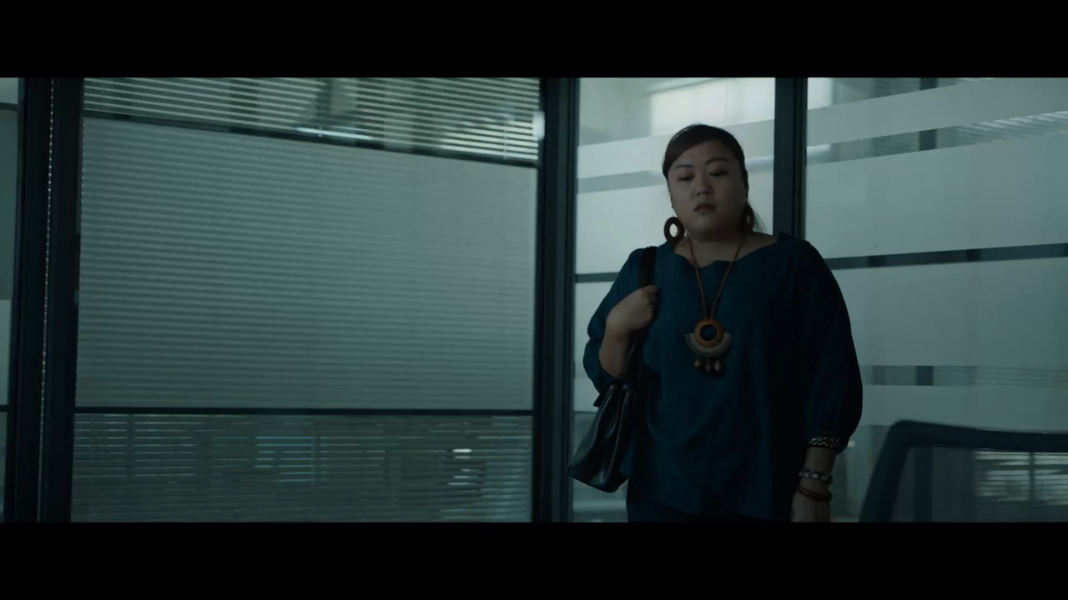
https://www.youtube.com/watch?v=Kj4Yp8WF71A&t=16s
Notes:
影片來源：https://www.youtube.com/watch?v=Kj4Yp8WF71A&t=16s

Slide 29

你有被歧視的經驗嗎？
你當時的心情是甚麼？

Slide 30
歧視！不關我的事！
老師，被歧視的又不是我，不關我的事吧?
我用新聞回答你！

Slide 31
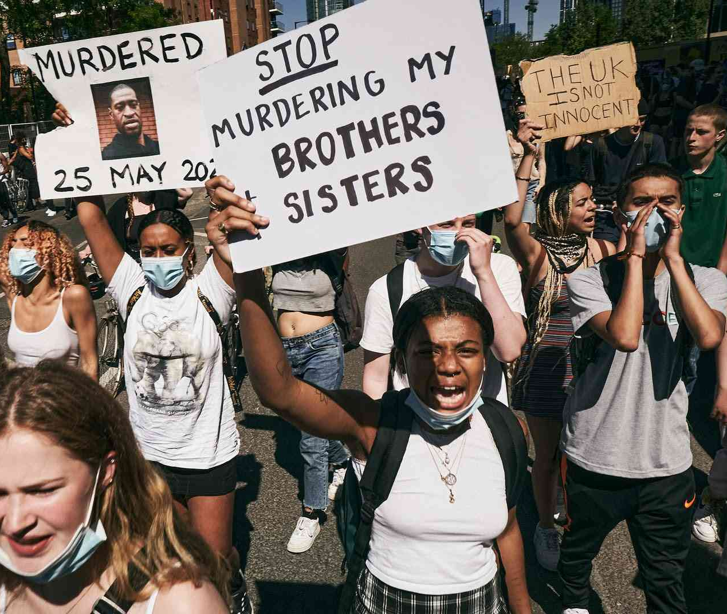
種族歧視一直是美國社會難解的問題。
2020年警方暴力執法引發的黑人喬治．佛洛伊德死亡事件，讓全美燃起「黑人的命也是命」抗議活動。
(Black Lives Matter)
圖片文字：天下雜誌未來城市
https://futurecity.cw.com.tw/article/1503
Notes:
延伸閱讀：https://futurecity.cw.com.tw/article/1503
https://www.thenewslens.com/article/188361

Slide 32
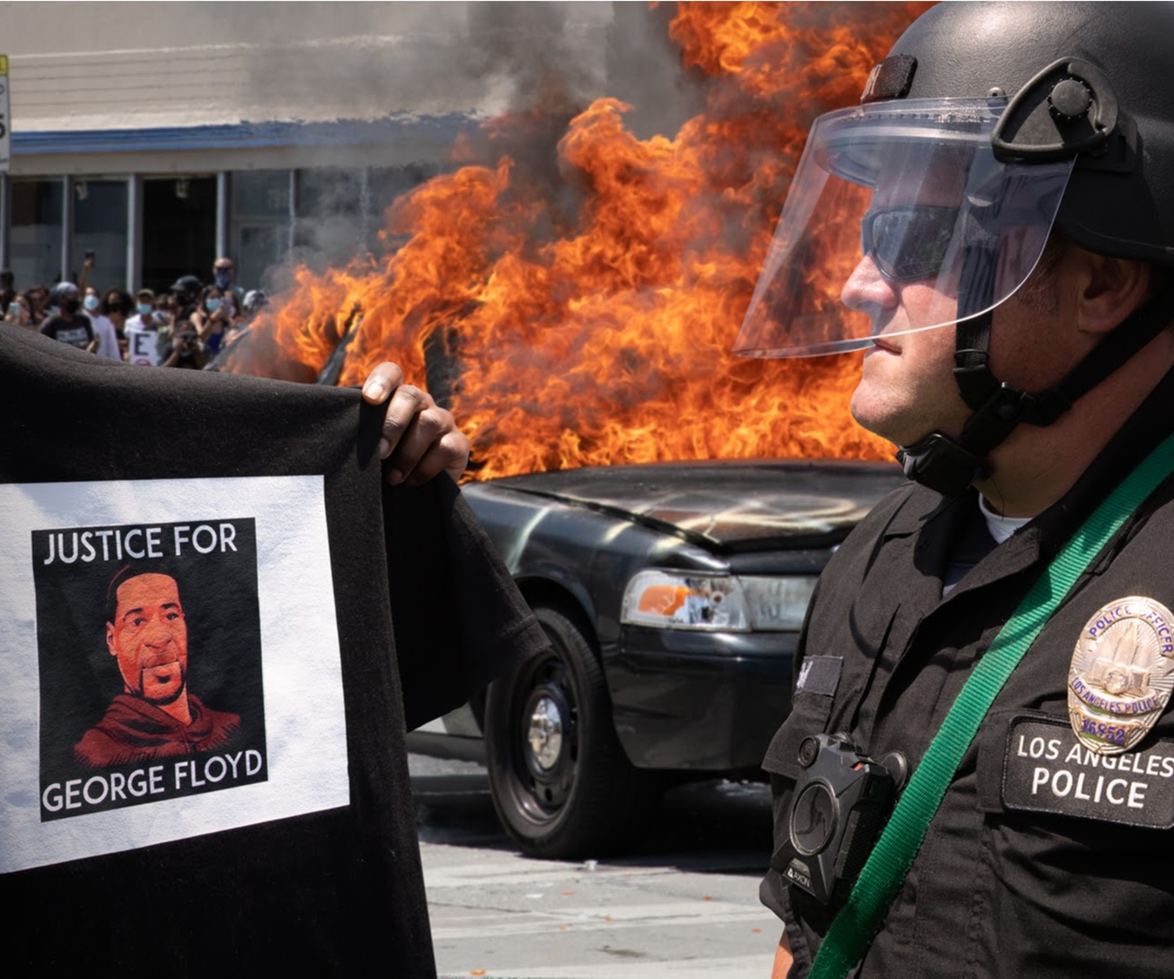
抗議活動引發全球響應，許多人共同聲援黑人的人權，但抗議活動也帶來許多紛擾和暴力。
歧視，影響每一個人的生活。
圖片：天下雜誌未來城市
https://futurecity.cw.com.tw/article/1503

Slide 33
在台灣，有哪些常見的歧視？
歧視也影響了我們的生活嗎？

Slide 34
反歧視，世界會變好嗎？
老師，反歧視有用嗎？
我用妮妃雅回答你！

Slide 35
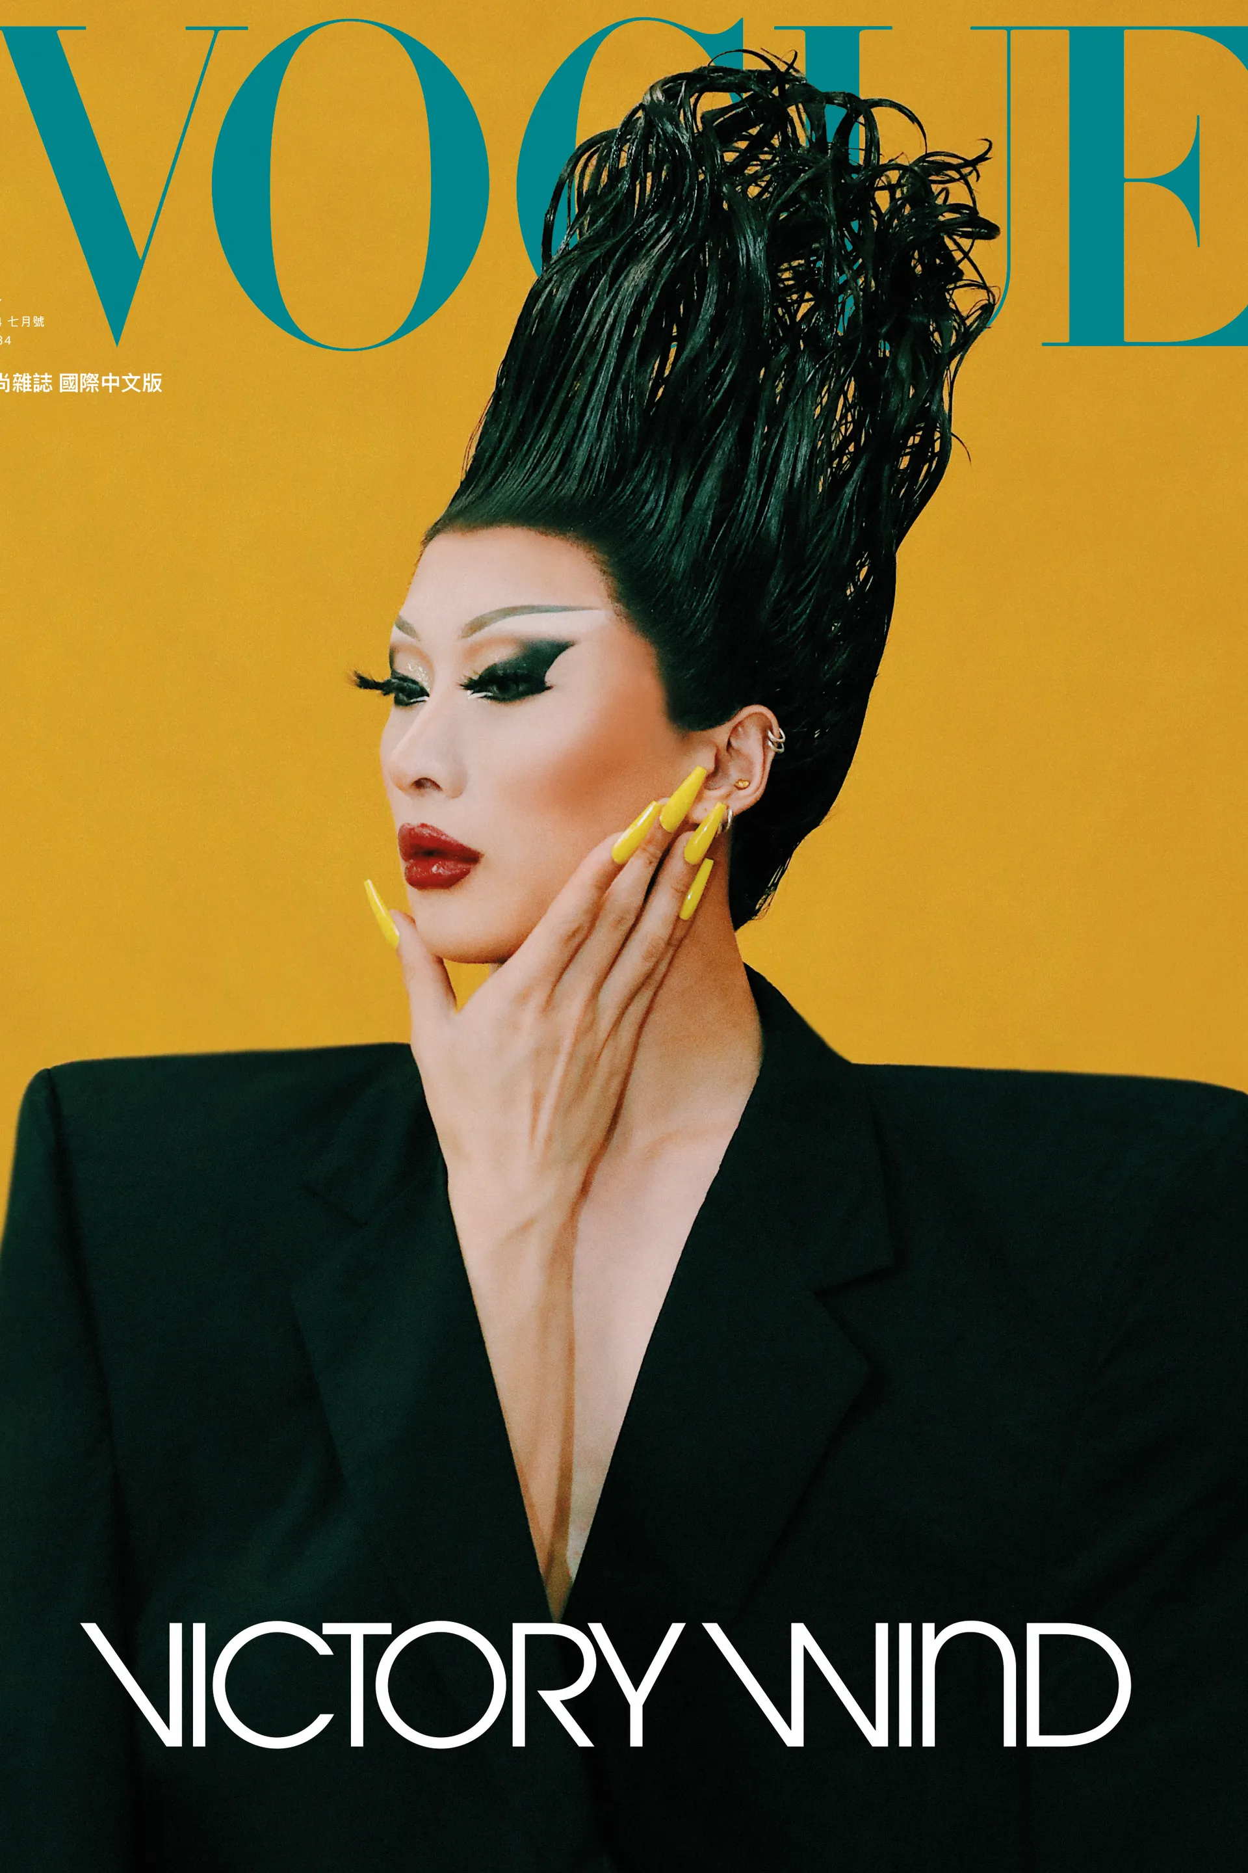
妮妃雅是第一個在美國《魯保羅變裝皇后秀》奪得后冠的亞洲人，被《富比士》列為：
「亞洲30歲以下傑出青年」。
2024年他獲邀總統府演出，她以一己之力，讓更多人看見台灣。
圖片：Vogue Taiwan
Notes:
更多妮妃雅的介紹請看：
https://global.udn.com/global_vision/story/8664/7922329
影片：
https://www.youtube.com/watch?v=Go1AppwXFwA&t=115s

Slide 36
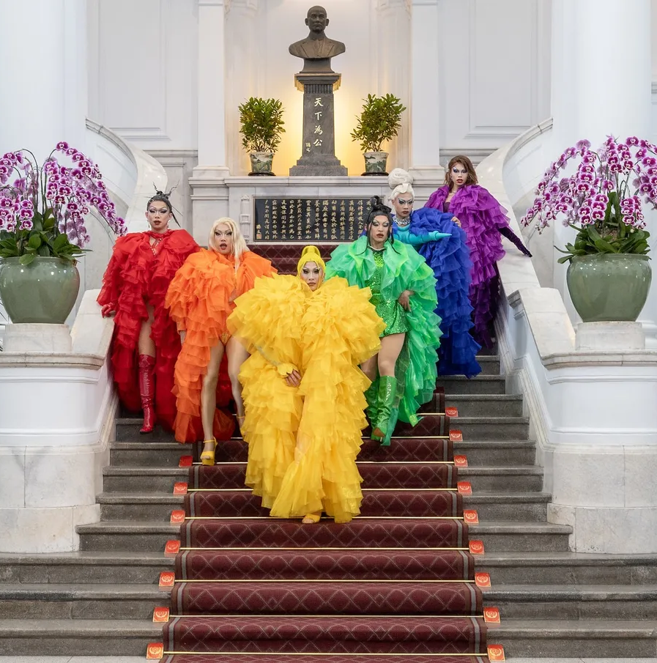
前總統蔡英文在致詞時這樣說：
「在華麗演出背後其實是一場反抗，反抗社會的歧視，反抗異樣的眼光…感謝各位皇后，展現無所畏懼的美麗……在自由民主的台灣，每個人都能展現自我……台灣的妮妃雅，是世界的皇后。」
感謝妮妃雅的努力，讓我們生活在一個更多元包容的世界。
圖片：Vogue Taiwan
Notes:
更多妮妃雅的介紹請看：
https://global.udn.com/global_vision/story/8664/7922329
影片：
https://www.youtube.com/watch?v=Go1AppwXFwA&t=115s

Slide 37
為什麼不應該歧視？
左右鄰居討論1分鐘

Slide 38
時間到！
同學請踴躍回答！
我回答！
選我！

Slide 39

為什麼不應該歧視？
你覺得很好玩，他卻很受傷！
許多人深受偏見所苦，請別再加深偏見！
一個沒有歧視的社會，是你我生活都更安全、更精采美好的社會。

Slide 40
梗圖大反擊，讓我們一起用梗圖
反歧視！

Slide 41
選擇一張喜歡的圖片
利用創意，寫出反歧視的標語
完成反歧視梗圖
選擇宣傳梗圖的方法：
Ex：張貼在學校教室、放到社群班體(班網、自己的IG)、對家人
朋友鄰居老師宣傳…..各種有創意的方法都可以喔！

Slide 42
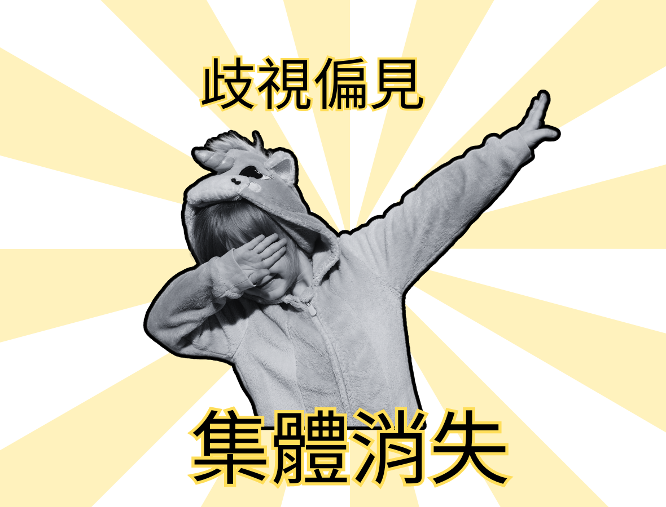
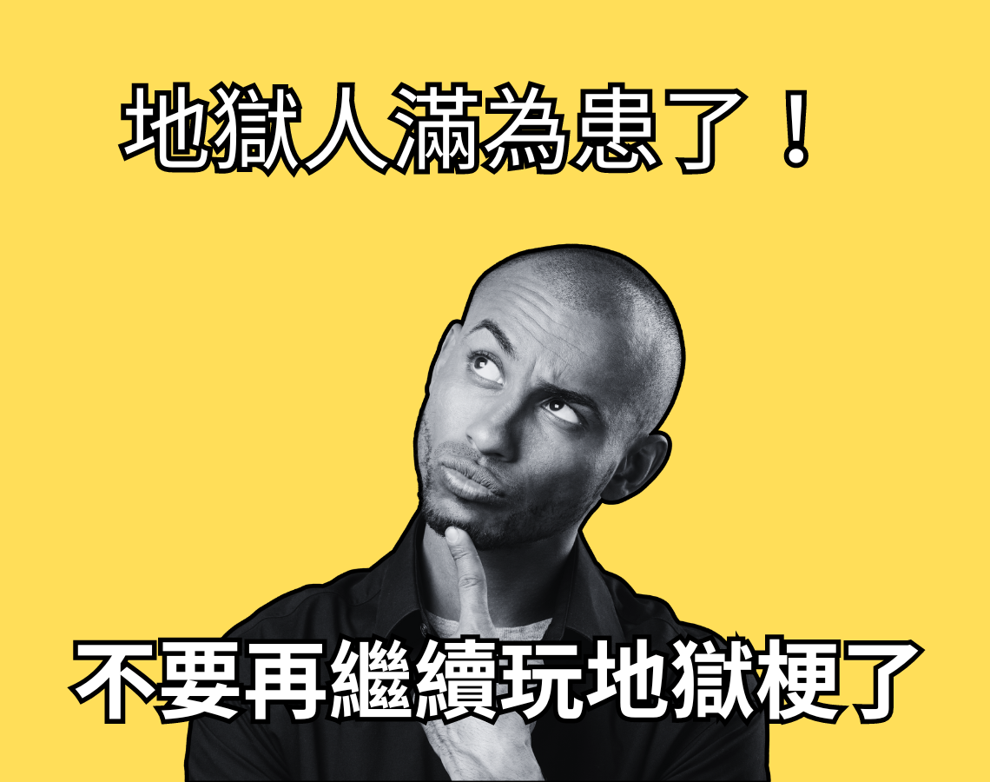
反歧視梗圖
圖片來源：Canva梗圖產生器

Slide 43
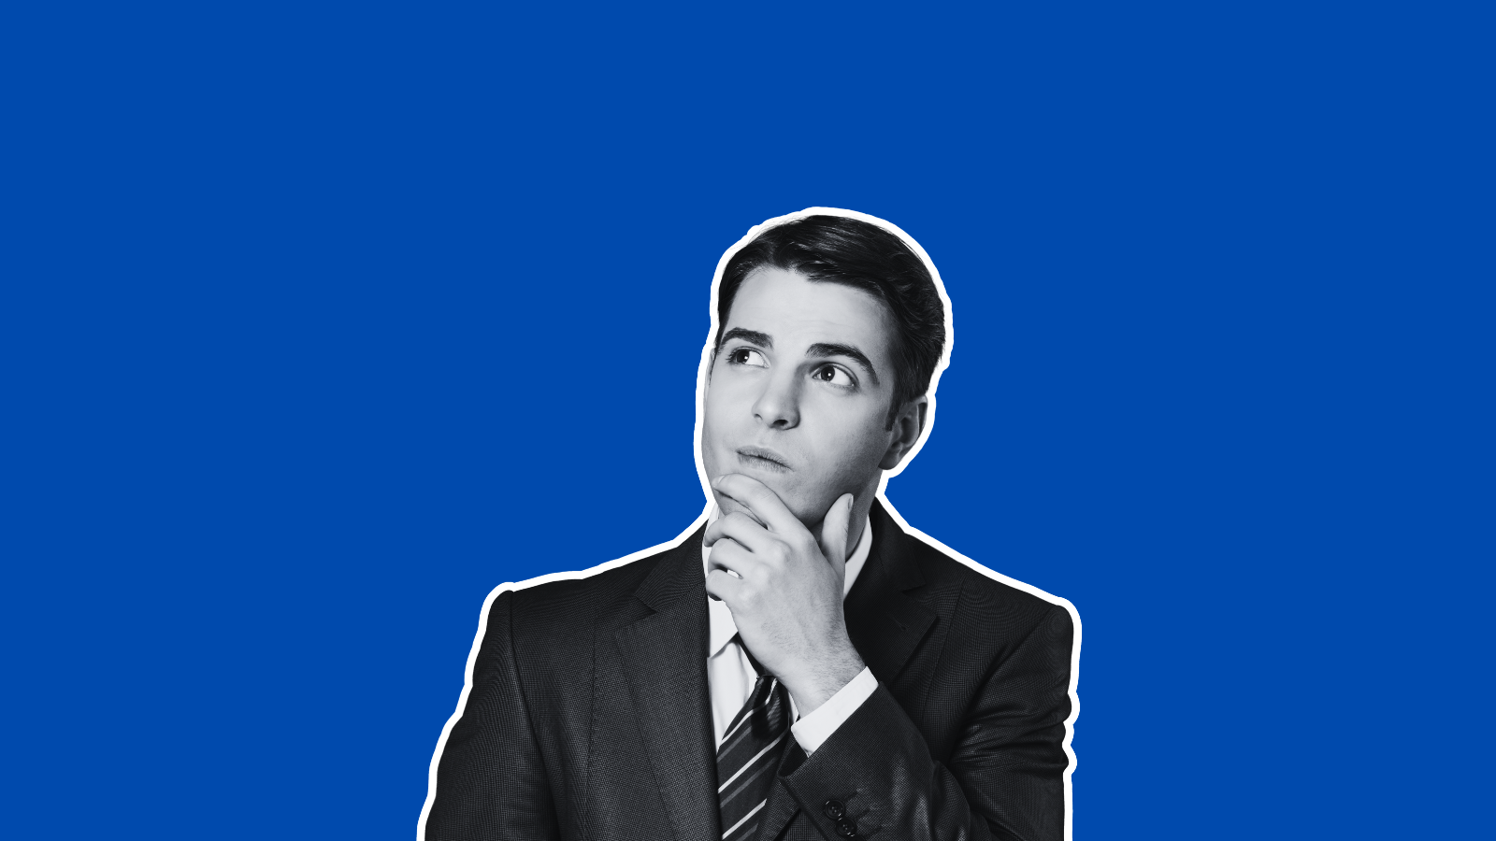
參考圖片
圖片來源：Canva梗圖產生器

Slide 44
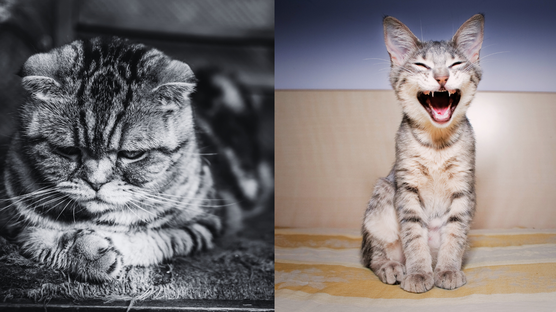
參考圖片
圖片來源：Canva梗圖產生器

Slide 45
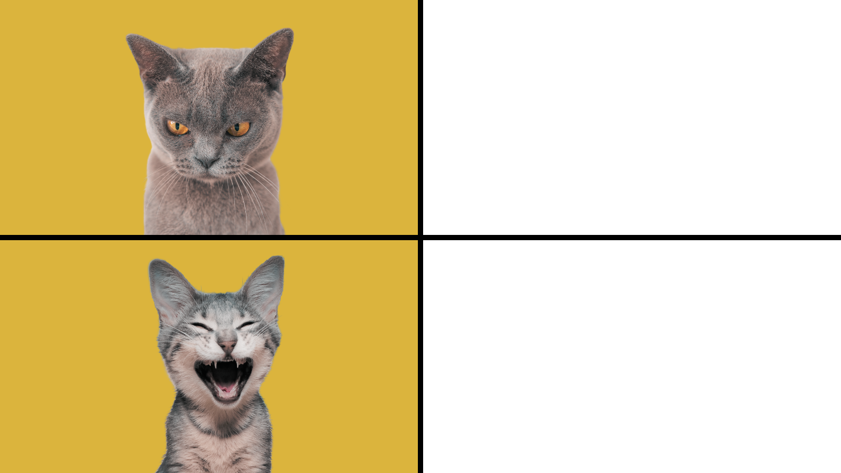
參考圖片
圖片來源：Canva梗圖產生器

Slide 46
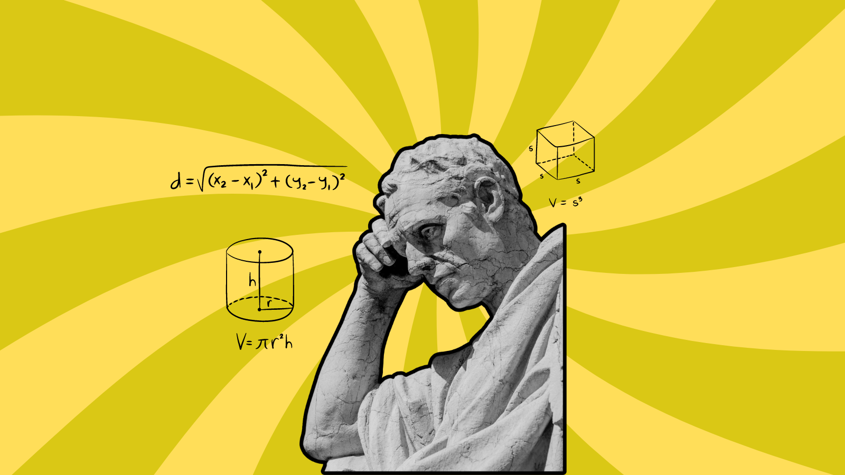
參考圖片
圖片來源：Canva梗圖產生器

Slide 47

參考圖片
圖片來源：Canva梗圖產生器

Slide 48
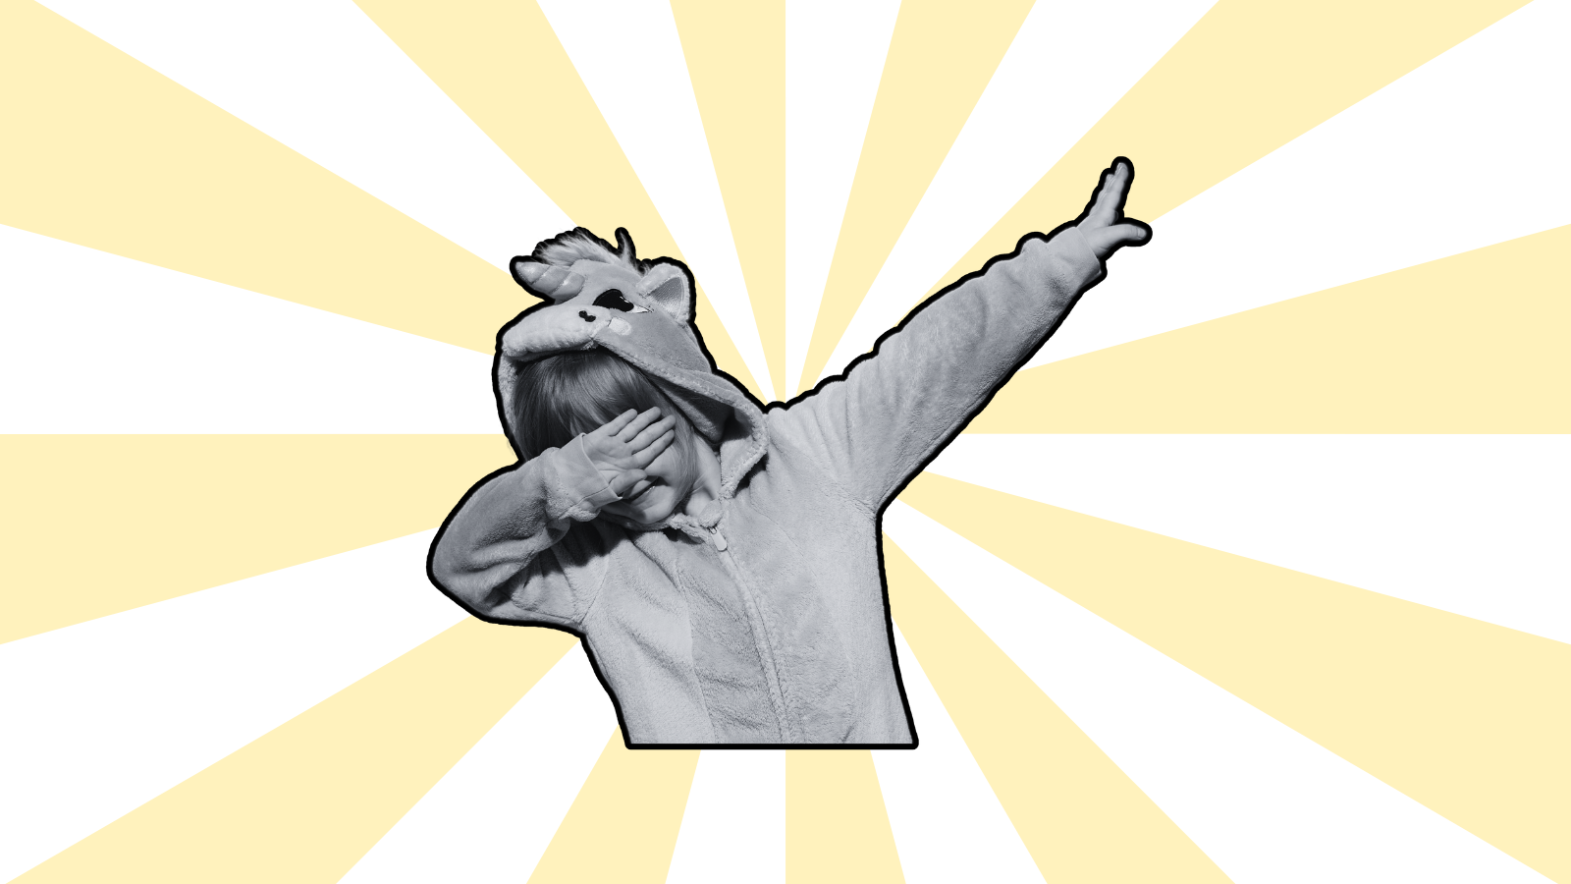
參考圖片
圖片來源：Canva梗圖產生器

Slide 49
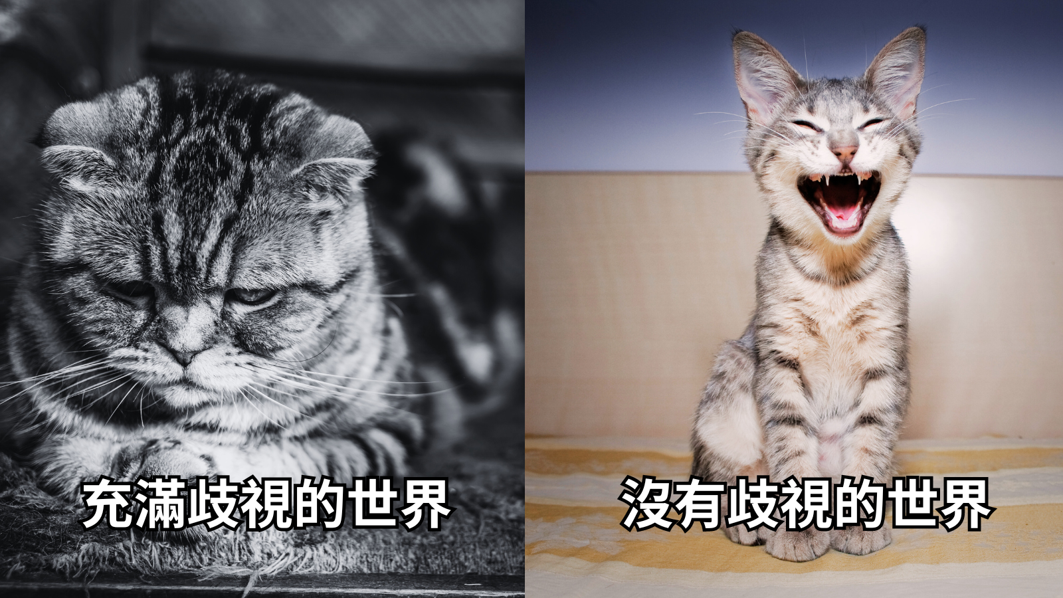
讓我們一起反對歧視，倡議人權！
圖片來源：Canva梗圖產生器
教育部國教署中央課程與教學輔導諮詢人權教育議題輔導群

